Slide 1
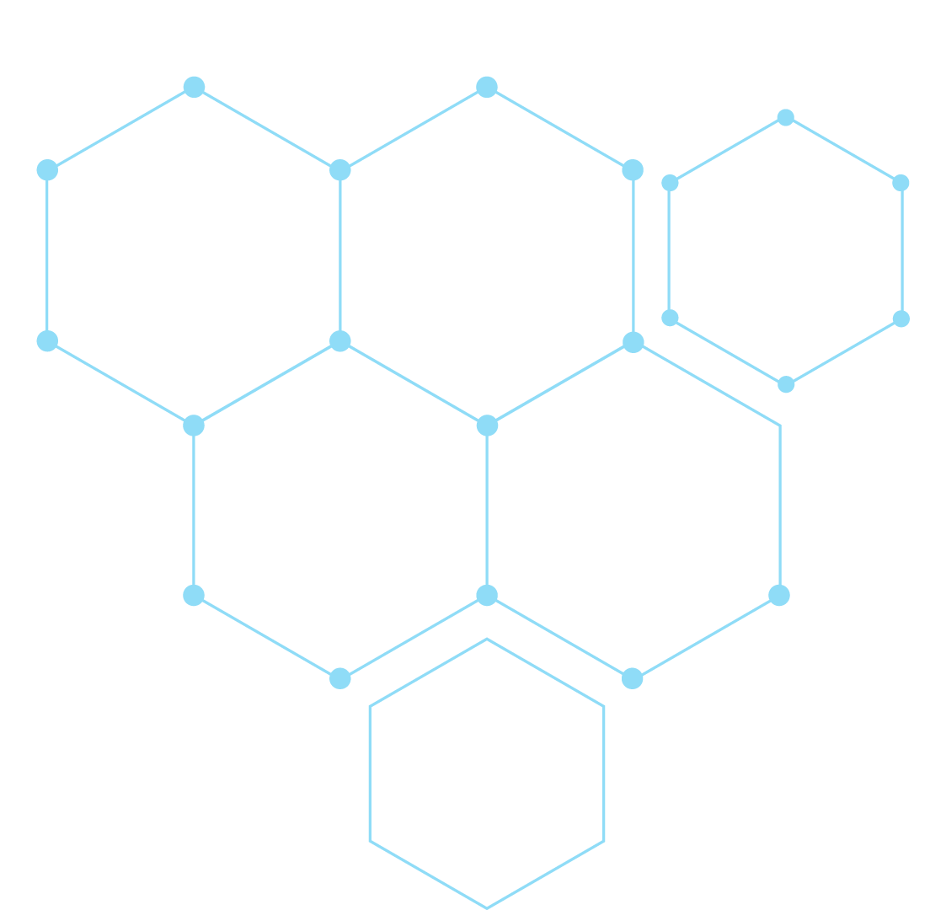
Certificación en sistemas de ciberseguridad(2025-2026)

Slide 2
MÓDULO CIBERSEGURIDAD

Slide 3
TABLA DE CONTENIDOS

Slide 4
1. Introducción a la ciberseguridad
-Conceptos básicos de ciberseguridad
-Amenazas y vulnerabilidades comunes
-Principios de defensa en profundidad
2. Fundamentos de la Inteligencia Artificial
-Definición y tipos de inteligencia artificial
-Aplicaciones de la IA en la ciberseguridad
-Ética y consideraciones legales
3. Ataques y Defensas en Sistemas de IA
-Tipos de ataques a sistemas de IA (envenenamiento de datos, ataques adversarios…)
-Técnicas de defensa y mitigación
-Casos de estudio

Slide 5
4. Seguridad en el Aprendizaje Automático
-Seguridad en el ciclo de vida del aprendizaje automático
-Protección de datos y privacidad
-Evaluación de la robustez de los modelos
5. Herramientas y Tecnologías de Ciberseguridad Basadas en IA
-Sistemas de detección de intrusos
-Análisis de malware
-Monitoreo y respuesta a incidentes
6. Tendencias y Futuro de la Ciberseguridad en IA
-Avances recientes en la investigación
-Desafíos y oportunidades futuras
-Impacto de la IA en la ciberseguridad global

Slide 6
7. ISO 27032:2023
-Implementación de un marco de ciberseguridad
-Estrategias y políticas de ciberseguridad
-Aplicación de directrices para la integridad del modelo de seguridad de las organizaciones
8. Plan Director de Seguridad
-Cómo crear el Plan Director de Seguridad
-Herramientas de control, verificación y monitorización
-Marco de desarrollo
9. Proyectos Prácticos y Evaluación
-Desarrollo de un proyecto práctico
-Evaluación y retroalimentación
-Recursos adicionales para el aprendizaje continuo

